Slide 1
第一章 插值方法
高 云

Slide 2

举例
已经测得在某处海洋不同深度处的水温如下：
深度（M） 466 741 950 1422 1634
水温（ºC）7.04 4.28 3.40 2.54 2.13
根据这些数据，希望合理地估计出其它深度（如500米，600米，1000米…）处的水温
这就是本章要讨论的“插值问题”

Slide 3
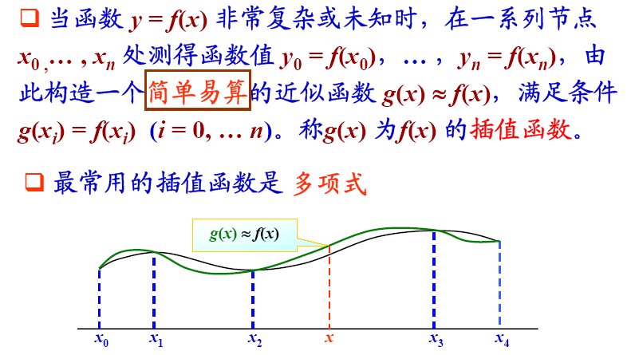
插值方法的意义

Slide 4
插值方法的应用
对于早期的插值问题来说，f(x)通常是已
知函数，比如对数函数，指数函数，三角
函数等，并且已经有了这些函数值列表，
插值法可以用来计算那些不在表中的点处
的函数值。对于这一类问题来说，现在已
经不需要用插值方法来计算。

Slide 5
插值方法的应用
对于现在的许多实际问题来说，我们并不
知道f(x)的具体形式，所对应的函数值可
能是由测量仪器或其他物理设备中直接读
出来的，f(x)只是一个数学概念意义下的
函数。
（比如：图像的方法处理，天气预报，机床加工等方面）

Slide 6


插值函数的类型有很多种
最常用的插值函数是 …?
代数多项式
用代数多项式作插值函数的插值称为代数插值
本章主要讨论的内容
插值法
插值问题
插值函数

Slide 7
代数插值
一、插值问题解的存在唯一性？
二、插值多项式的常用构造方法？
三、插值函数的误差如何估计？

Slide 8
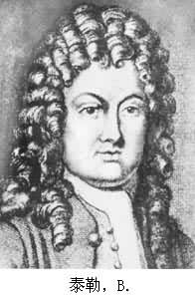
1.泰勒插值
18世纪早期英国牛顿学派最优秀代表人物之一的英国数学家泰勒（Brook Taylor），于1685年8月18日在米德尔塞克斯的埃德蒙顿出生。1709年后移居伦敦，获法学硕士学位。他在1712年当选为英国皇家学会会员，并于两年后获法学博士学位。同年（即1714年）出任英国皇家学会秘书，四年后因健康理由辞退职务。1717年，他以泰勒定理求解了数值方程。最后在1731年12月29日于伦敦逝世。

Slide 9
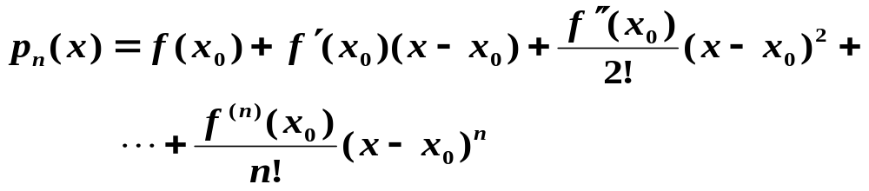
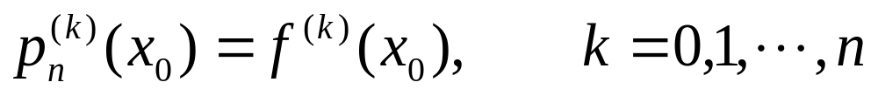
泰勒插值多项式
条件：

Slide 10
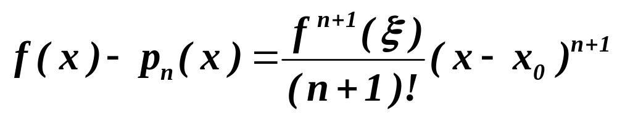
泰勒插值余项
定理 1 假设 f（x）在含有点 x₀的区间［a，b］内有直到 n +1阶导数，则当 x∈［a，b］时，对于由式（1）给出的 p_{n}（x），成立
式中 ξ界于 x₀与 x之间，因而 ξ∈［a，b］.

Slide 11

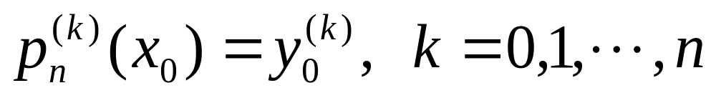

泰勒插值的问题描述
问题1
求作 n 次多项式 p_{n}（x），使满足条件
这里 为一组已给数据。

Slide 12



例题1
求做 在 x₀=100 的一次和二次泰勒多项式，利用它们计算 的近似值并估计误差。
解 由于 x₀=100，而

Slide 13


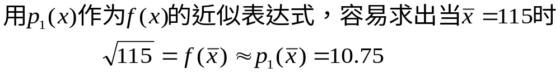
例题1
在 的一次泰勒多项式是

Slide 14
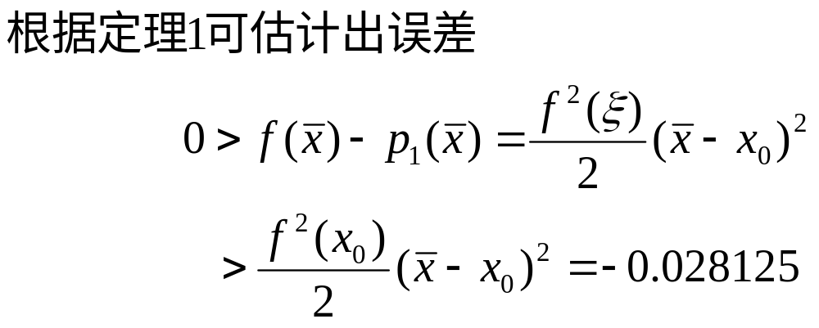
例题1
因此近似值10.75具有3位有效数字。

Slide 15
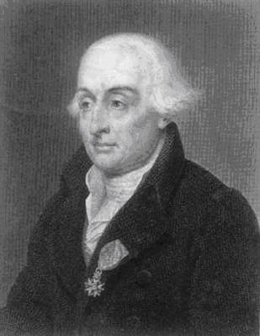
2.拉格朗日插值
“拉格朗日是数学科学高耸的金字塔”这是拿破仑对18世纪最伟大、最谦虚的数学家拉格朗日（Joseph-Louis Lagrange,1736-1813)经过斟酌的评价。
一旦理解了拉格朗日的方法，它几乎都是平淡无奇的。
19岁就开始构思杰作《分析力学》，28岁获得了法国科学院大奖。

Slide 16
2.拉格朗日插值
问题2
求作 n 次多项式 p_{n}（x），使满足条件
p_{n}（x_{i}）= y_{i}，i = 0，1，…，n （2）
这就是所谓拉格朗日（ Lagrange）插值.

Slide 17
线性插值
P₁(x)
(x₁ ,y₁)
f(x)
(x₀ ,y₀)
x₀
x₁
可见 P₁(x) 是过 ( x₀ , y₀ ) 和 ( x₁, y₁ ) 两点的直线。

Slide 18
抛物线插值
p₂(x) ≈ f(x)
f(x)
x₀
x₁
x₂
因过三点的二次曲线为抛物线，故称为抛物插值。

Slide 19

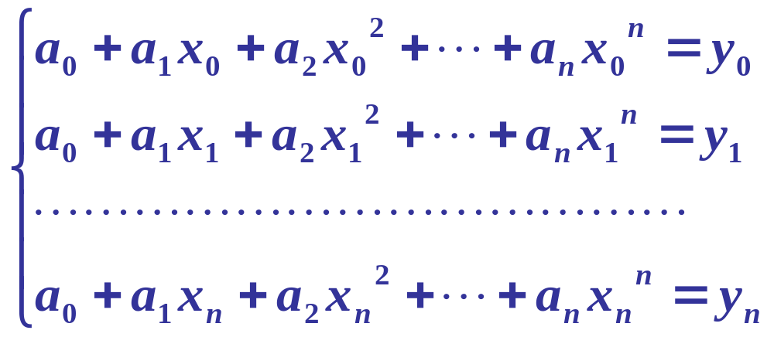
插值问题的可解性
设所求的插值多项式为
待定系数法
可建立关于系数 a₀，a₁，…，a_{n}的线性方程组

Slide 20
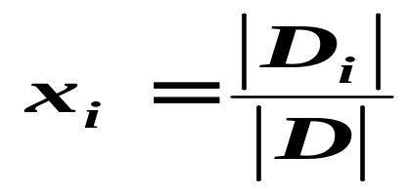
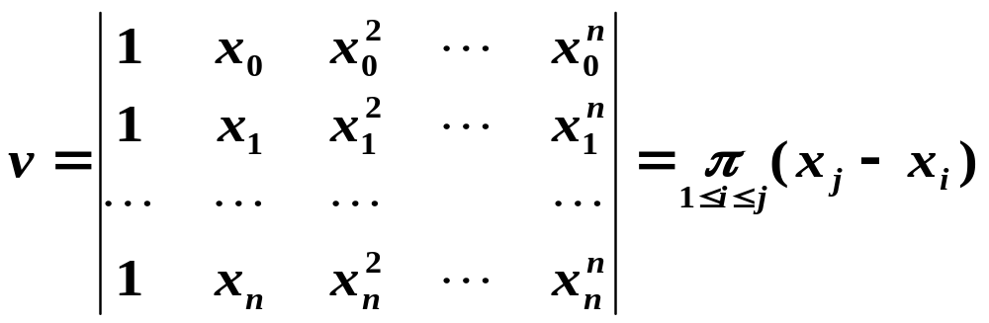
插值问题的可解性
克莱姆法则
范德蒙行列式

Slide 21

插值问题的可解性
通过解上述方程组(3)求得插值多项式p_{n}(x)的方法并不可取.这是因为当n较大时解方程组的计算量较大，而且方程组系数矩阵的条件数一般较大（可能是病态方程组）,当阶数n越高时，病态越重。
为此我们必须从其它途径来求P_{n}(x)：
不通过求解方程组而获得插值多项式

Slide 22


多项式插值定理
定理
(唯一性) 满足 的 n 阶插值
多项式是唯一存在的。

Slide 23
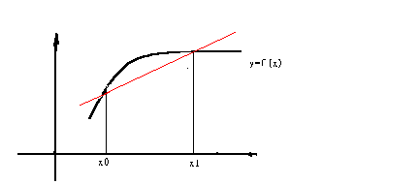

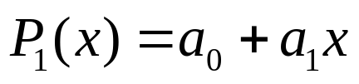
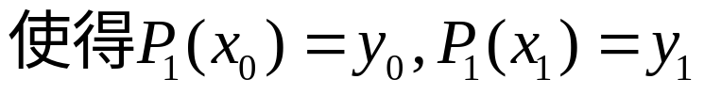
问题3
使得
n = 1
已知 x₀ , x₁ ; y₀ , y₁ ，求
可见 P₁(x) 是过 ( x₀ , y₀ ) 和 ( x₁, y₁ ) 两点的直线。
y
−
y
P
(
x
)
=
y
+
1
0
(
x
−
x
)
1
0
x
−
x
0
1
0
x
−
x
x
−
x
= y₀ + y₁
1
1
0
=
Σ
x
−
x
x
−
x
l
(
x
)
y
0
1
1
0
i
i
i
=
0
l₀(x)
l₁(x)

Slide 24
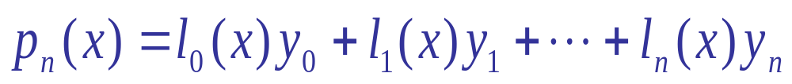
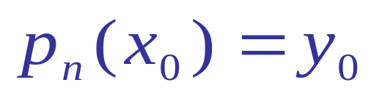
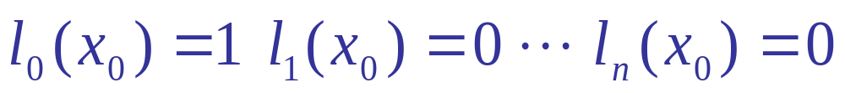
运用基函数法求拉格朗日问题
基函数的一般形式
要使得
则要求
依此类推要满足初始条件，所有基函数必须满足下列条件。

Slide 25
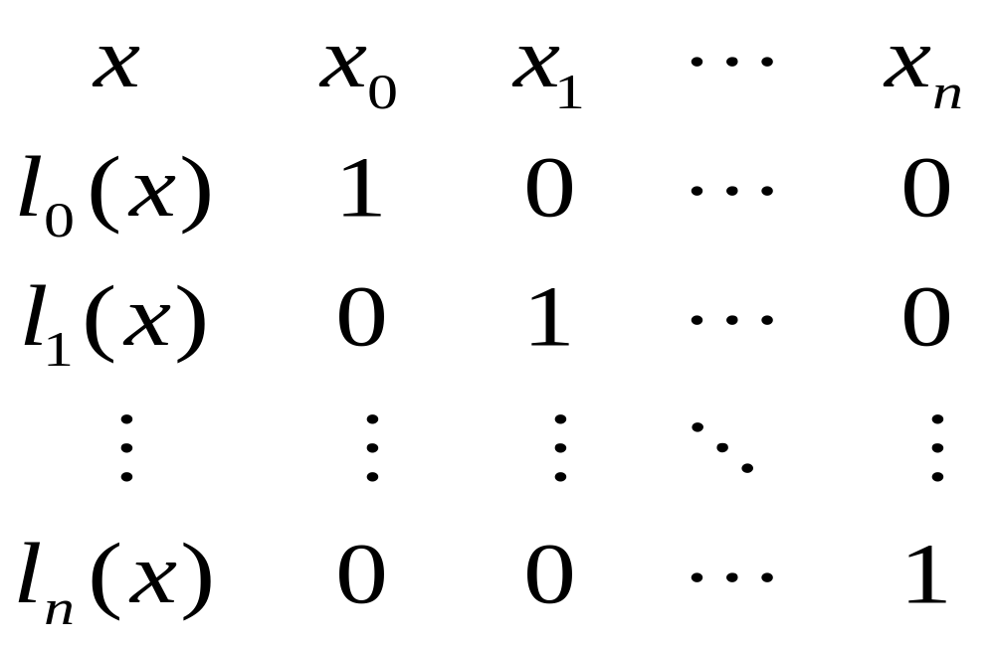
基函数表

Slide 26
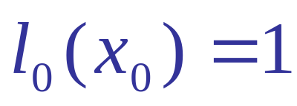
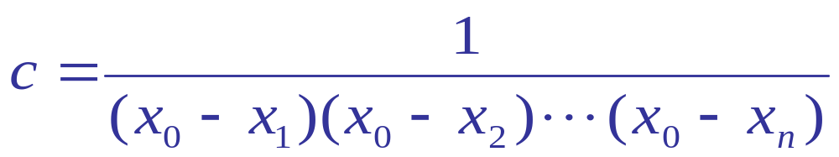
构造基函数
由已知条件，假设
又因为
则

Slide 27
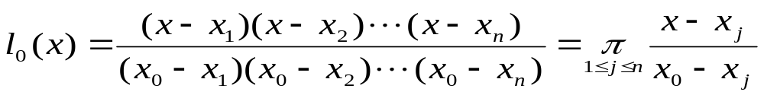
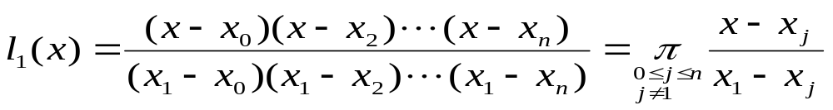
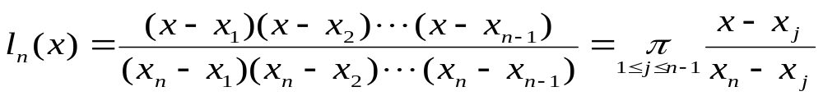
基函数的一般形式
即

Slide 28
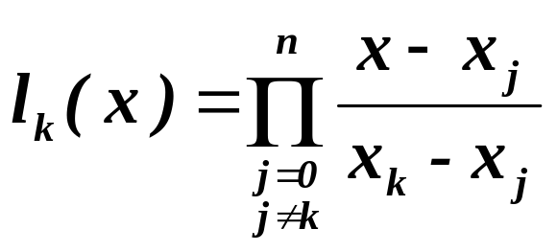
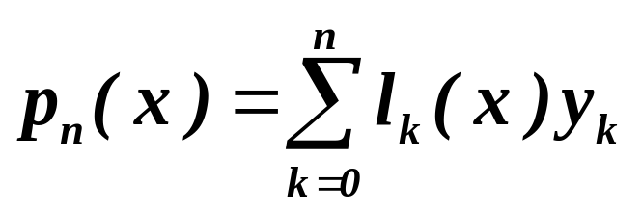
基函数插值的一般表达式

Slide 29

The mathematician S. had to move to a new place. His wife didn't trust him very much, so when they stood down on the street with all their things, she asked him to watch their ten trunks, while she got a taxi. Some minutes later she returned. Said the husband: "I thought you said there were ten trunks, but I've only counted to nine!"
The wife said: "No, they're TEN!"
"But I have counted them: 0, 1, 2, ..."

Slide 30



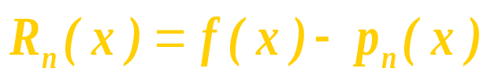
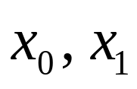










插值余项
设节点
，且 f 满足条件 ,
在[a , b]内存在, 考察截断误差
罗尔定理 : 若 在［ ］连续，在 充分光滑，
且
存在 使得 。
推广：若
使得
使得

Slide 31
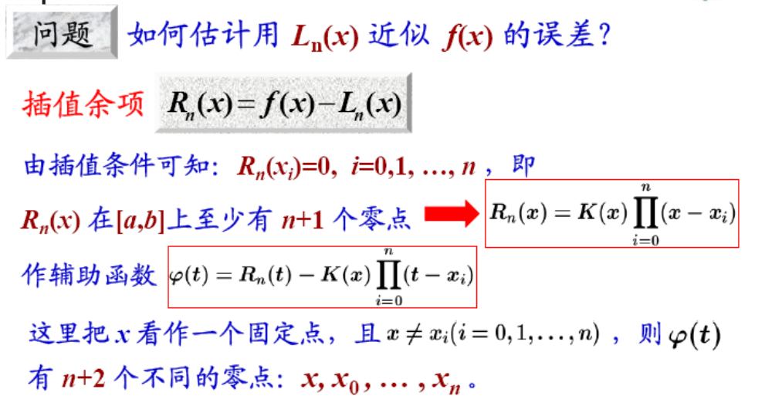


如何推导插值余项

Slide 32
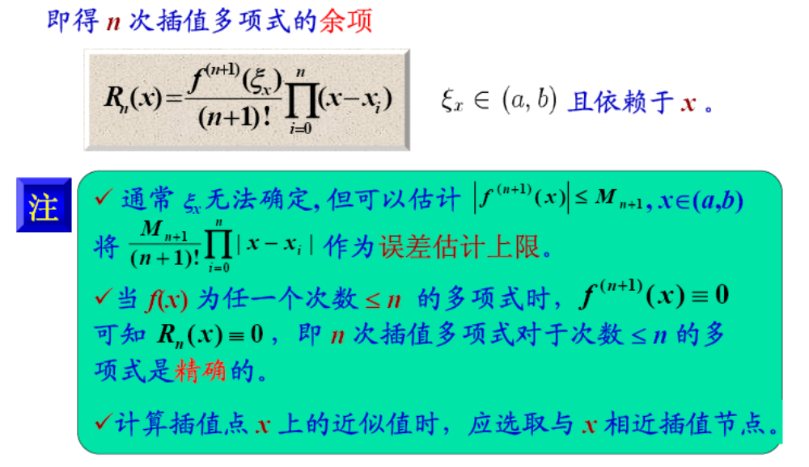
插值余项

Slide 33
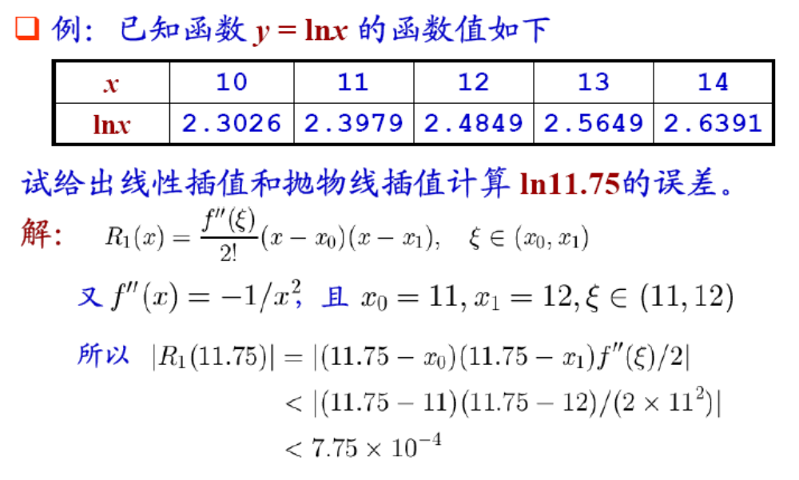
插值误差举例

Slide 34
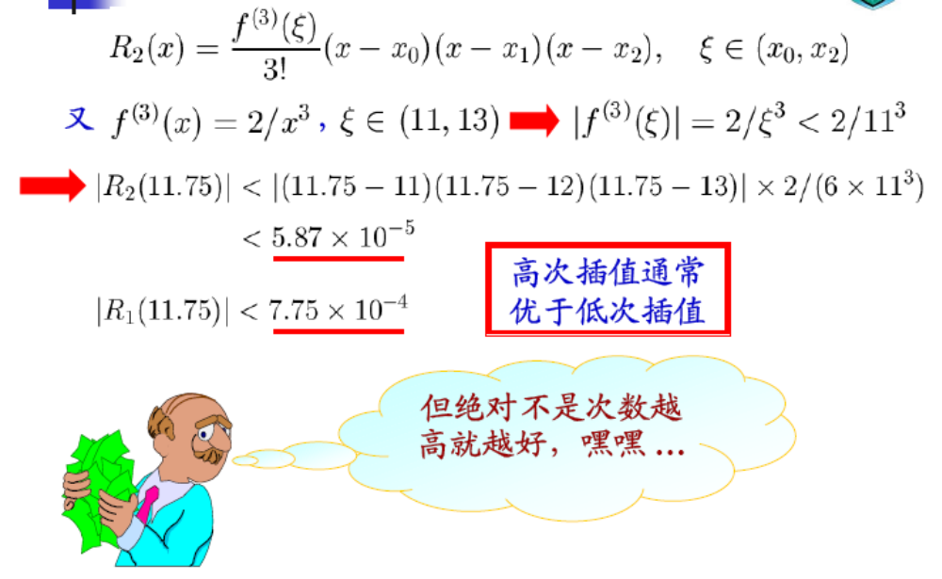
插值误差举例

Slide 35
拉格朗日插值的几点问题
问题：
对于相同的插值公式，内插与外推哪一个的精度高。
插值点越多得到插值公式的精度越高？
拉格朗日插值对于不同的初始函数，在相同点上的插值公式也不同。
多项式插值是唯一的插值方式？
基函数的形式只和插值点的x坐标相关，和y值无关。
由n个点插值得到的基函数的次数必定是n-1次的多项式

Slide 36

特殊情况

Slide 37
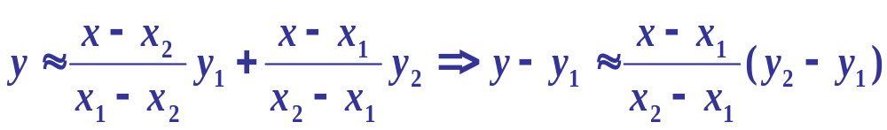
误差的事后估计
基本假设与依据是
假设 f″（x）在［a，b］内改变不大
事后估计法

Slide 38



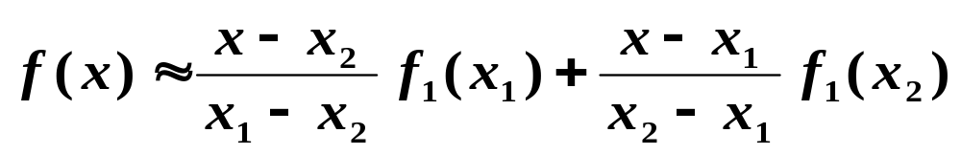
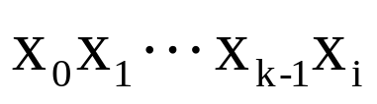


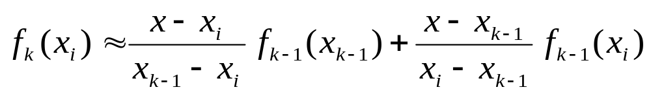
埃特金算法的迭代原理

Slide 39
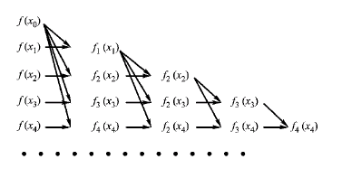
埃特金算法

Slide 40
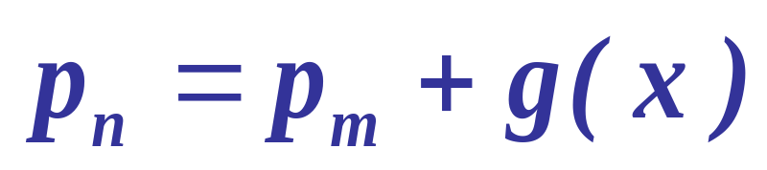
1.5 牛顿插值公式
提出的原因：
1 拉格朗日插值每增加一个新点都要重新计算插值公式。
2 埃特金算法虽具有承袭性，但算法是递推型的，不便于进行理论上的分析
3 牛顿公式具有承袭性并且理论推导严密

Slide 41
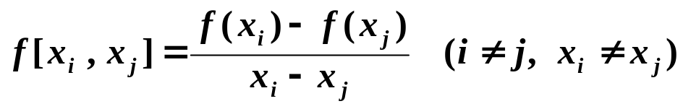
差商（均差）及其性质
1．差商（均差）的定义
定义1：设有函数f (x)以及自变量的一系列互不相等
的x₀, x₁,…, x_{n} （即在i ≠ j时，x _{i}≠ x_{j}）的值 f(x_{i}) , 称
为f (x)在点x_{i} , x_{i}处的一阶差商，并记作f [x_{i} , x_{j}]，

Slide 42
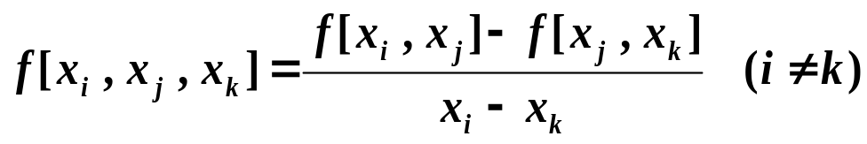
差商及其性质
又称
为f (x)在点x_{i}, x_{j}, x_{k}处的二阶差商

Slide 43
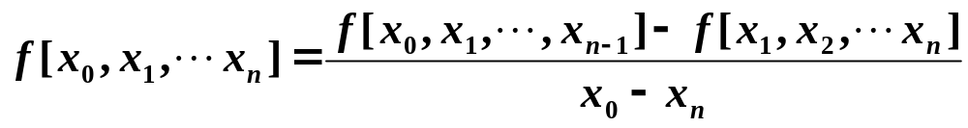
差商及其性质
称
为f (x)在点x₀, x₁,…, x_{n}处的n阶差商。

Slide 44
差商及其性质
x_{i}
y_{i}
一阶差商
二阶差商
… …
n 阶差商
x₀
f (x₀)
f (x₁)
f (x₂)
…
f (x_{n−1})
f (x_{n})
x₁
f [x₀, x₁]
f [x₁, x₂]
… …
… …
f [x_{n−1}, x_{n}]
x₂
f [x₀, x₁ , x₂]
… …
… …
f [x_{n−2}, x_{n−1}, x_{n}]
x_{n-1}
x_{n}
f [x₀, …, x_{n}]
x_{n+1} f (x_{n+1}) f [x_{n}, x_{n+1}] f [x_{n−1}, x_{n}, x_{n+1}] f [x₁, …, x_{n+1}] f [x₀, …, x_{n+1}]
由差商定义可知：高阶差商是两个低一阶差商的差商。

Slide 45
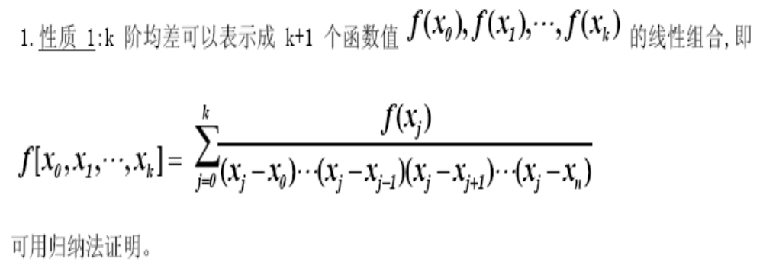
差商（均差）的性质

Slide 46
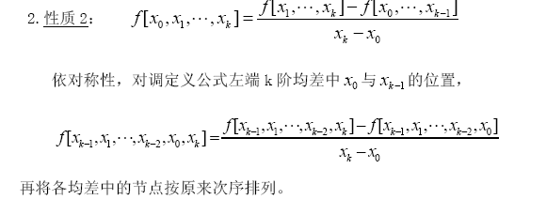
差商（均差）的性质

Slide 47
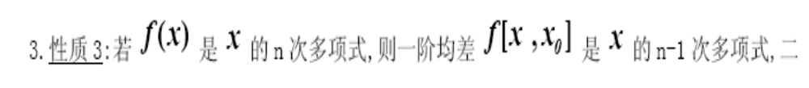
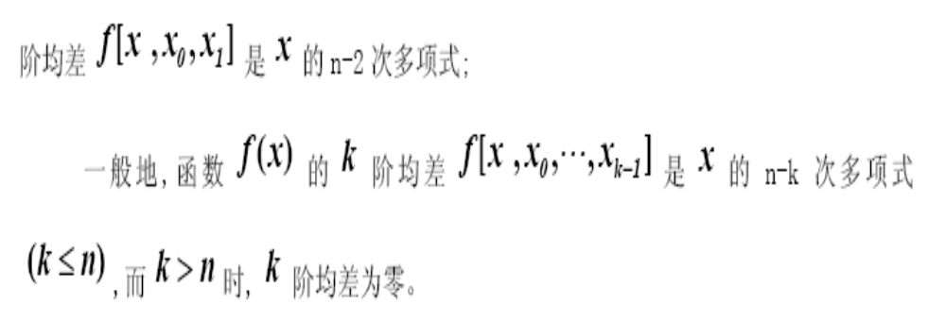
差商（均差）的性质

Slide 48
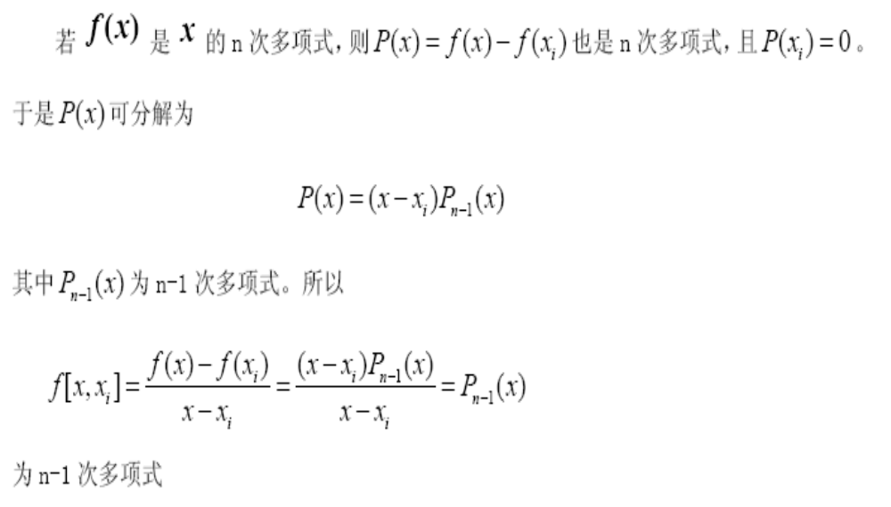
差商（均差）的性质

Slide 49
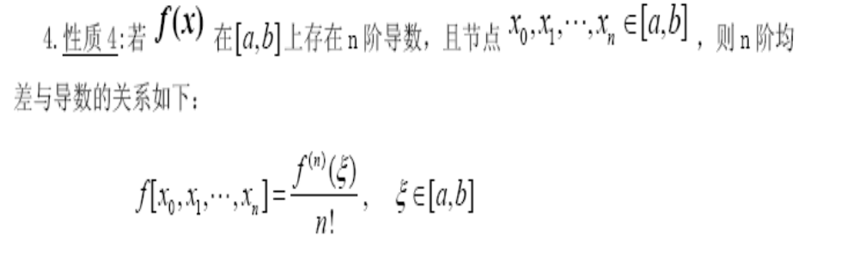
差商（均差）的性质

Slide 50
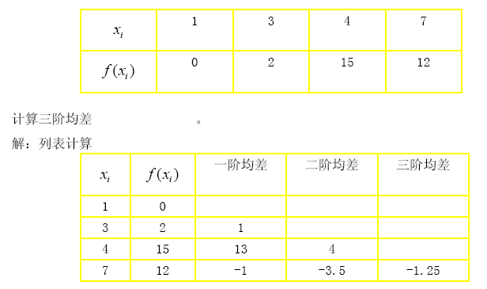
例题1
已知

Slide 51
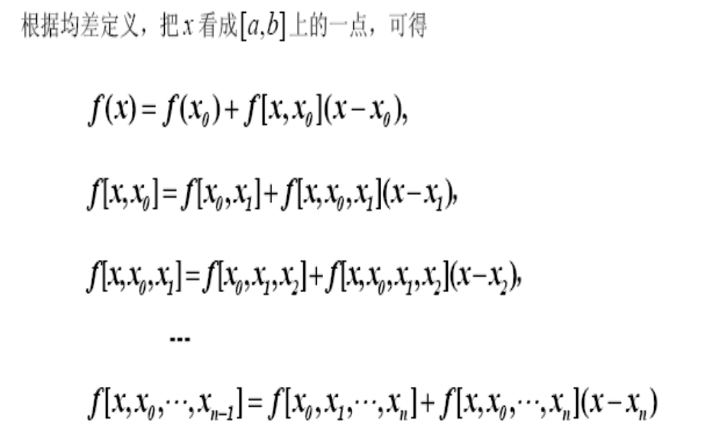
差商形式的插值公式

Slide 52
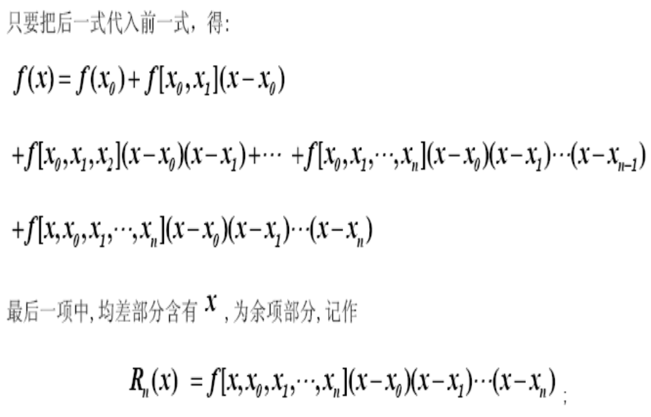
差商形式的插值公式

Slide 53


差商形式的插值公式

Slide 54

差商形式的插值公式

Slide 55

牛顿插值公式

Slide 56

牛顿插值公式

Slide 57


牛顿插值公式

Slide 58

例题2

Slide 59

例题3

Slide 60


例题3

Slide 61

例题3

Slide 62

拉格朗日插值与牛顿插值的比较

Slide 63



差分形式的插值公式
当节点等距分布时:
向前差分
Δ
f
=
f
−
f
i
i
+
1
i
Δ
k
f
=
Δ
k
−
1
(
Δ
f
)
=
Δ
k
−
1
f
−
Δ
k
−
1
f
i
i
i
+
1
i
向后差分
∇
f
=
f
−
f
i
i
i−1
∇
k
f
=
∇
k
−
1
f
−
∇
k
−
1
f
i
i
i
−
1
中心差分
其中

Slide 64







差分的重要性质
性质1：常数的差分等于零
性质2：差分算子为线性算子
性质3：若 f (x)是 m 次多项式，则 是
次多项式，且
性质4：
这个性质类比于

Slide 65


差分的性质
性质5：
（类比于分部积分法则 ）
性质6：当节点x_{k}是等距时，差分差商存在着关系：

Slide 66

差商和差分关系的验证

Slide 67

差商和差分关系的验证

Slide 68

等距节点的牛顿插值公式

Slide 69

等距节点的牛顿插值公式

Slide 70

例题

Slide 71

例题求解（1）

Slide 72

例题求解（2）

